Slide 1
ОБНАРУЖЕНИЕ АНОМАЛИЙ ДВИЖЕНИЯ НА ВИДЕОПОСЛЕДОВАТЕЛЬНОСТИ ПРИ ПОМОЩИ МЕТОДОВ ОБРАБОТКИ ВРЕМЕННЫХ РЯДОВ
Кафедра компьютерных технологий и систем
Ёда Никита Дмитриевич 4 курс 6 группа
Научный руководитель
Шолтанюк С.В.
Старший преподаватель

Slide 2
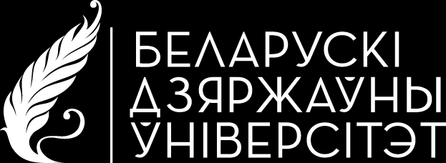
ОБНАРУЖЕНИЕ АНОМАЛИЙ ДВИЖЕНИЯ НА ВИДЕОПОСЛЕДОВАТЕЛЬНОСТИ ПРИ ПОМОЩИ МЕТОДОВ ОБРАБОТКИ ВРЕМЕННЫХ РЯДОВ
Цель работы:
Обзор основных методов анализа движения объектов видеопоследовательности.
Исследование аномалий движения объектов видеопоследовательности.
Применение методов для решения поставленной задачи
Задачи проекта:
Разработать программу для выявления аномалий на видеопоследовательности.
Анализ результатов применения метода для выявления аномалий на видеопоследовательности.

Slide 3
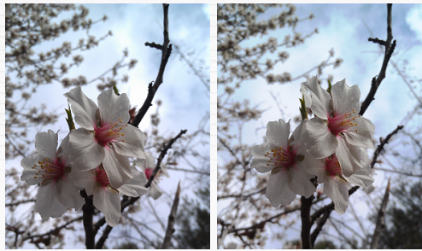
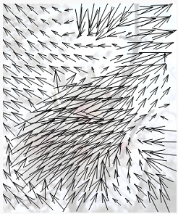
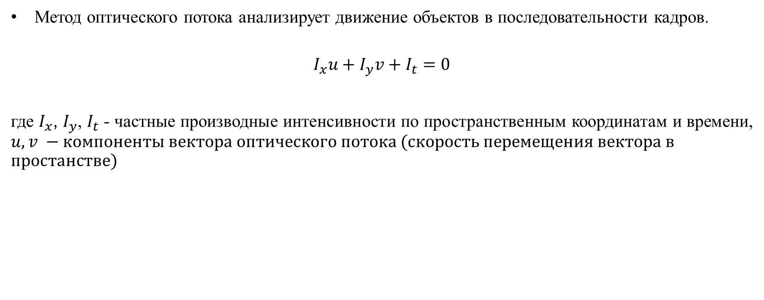
ОБНАРУЖЕНИЕ АНОМАЛИЙ ДВИЖЕНИЯ НА ВИДЕОПОСЛЕДОВАТЕЛЬНОСТИ ПРИ ПОМОЩИ МЕТОДОВ ОБРАБОТКИ ВРЕМЕННЫХ РЯДОВ
Метод оптического потока анализирует движение объектов в последовательности кадров.
$$I_{x}u+I_{y}v+I_{t}=0$$
где $I_{x}$, $I_{y}$, $I_{t}$ - частные производные интенсивности по пространственным координатам и времени, $$u,v −компоненты вектора оптического потока (скорость перемещения вектора в$$
$$простанстве)$$
Рисунок 1 – Применение оптического потока

Slide 4
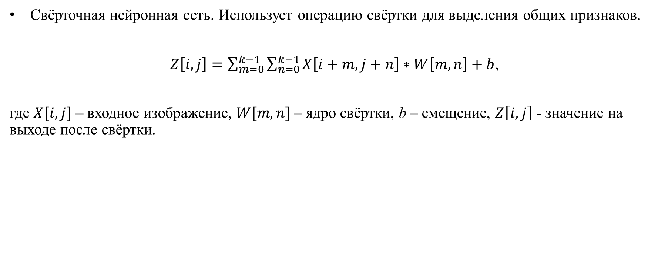
ОБНАРУЖЕНИЕ АНОМАЛИЙ ДВИЖЕНИЯ НА ВИДЕОПОСЛЕДОВАТЕЛЬНОСТИ ПРИ ПОМОЩИ МЕТОДОВ ОБРАБОТКИ ВРЕМЕННЫХ РЯДОВ
Свёрточная нейронная сеть. Использует операцию свёртки для выделения общих признаков.
$Z\left[i,j\right]=\sum_{m=0}^{k−1}{\sum_{n=0}^{k−1}{X\left[i+m,j+n\right]∗W\left[m,n\right]+b}}$,
где $X[i,j]$ – входное изображение, $W[m,n]$ – ядро свёртки, b – смещение, $Z\left[i,j\right]$ - значение на выходе после свёртки.

Slide 5
ОБНАРУЖЕНИЕ АНОМАЛИЙ ДВИЖЕНИЯ НА ВИДЕОПОСЛЕДОВАТЕЛЬНОСТИ ПРИ ПОМОЩИ МЕТОДОВ ОБРАБОТКИ ВРЕМЕННЫХ РЯДОВ
Аномалии, как правило, определяются как события, отклоняющиеся от ожидаемого или нормального поведения в видеопоследовательности.
1. Неправильном перемещении объектов (например, человек, внезапно бегущий в толпе).
2. Нарушении привычного потока движения (машина, едущая по тротуару).
3. Появлении необычных объектов или исчезновении привычных объектов.
Определение аномалии сильно зависит от контекста: то, что считается нормой в одном случае, может быть аномалией в другом.

Slide 6
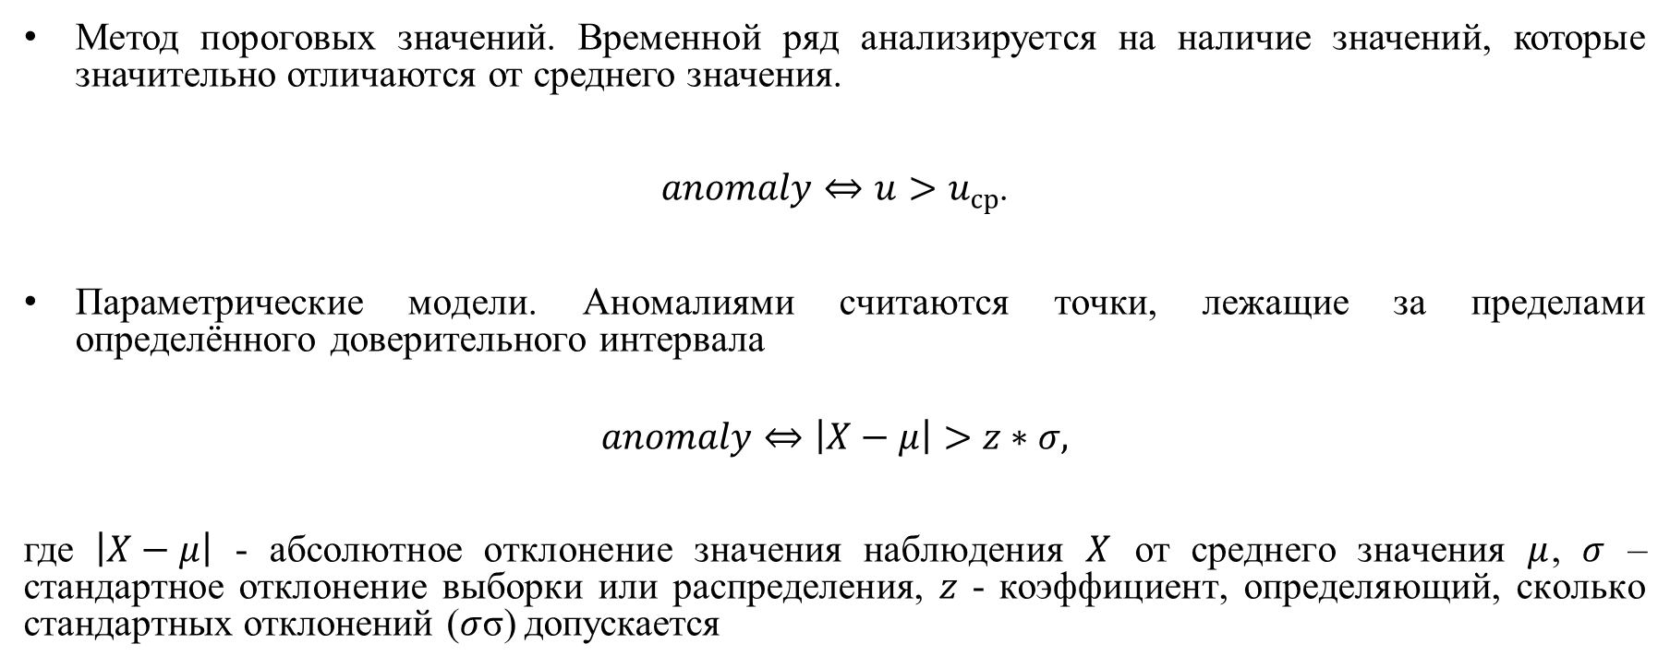
ОБНАРУЖЕНИЕ АНОМАЛИЙ ДВИЖЕНИЯ НА ВИДЕОПОСЛЕДОВАТЕЛЬНОСТИ ПРИ ПОМОЩИ МЕТОДОВ ОБРАБОТКИ ВРЕМЕННЫХ РЯДОВ
Метод пороговых значений. Временной ряд анализируется на наличие значений, которые значительно отличаются от среднего значения.
$anomaly⇔u>u_{ср}$.
Параметрические модели. Аномалиями считаются точки, лежащие за пределами определённого доверительного интервала
$$anomaly⇔\left|X−μ\right|>z∗σ,$$
где $\left|X−μ\right|$ - абсолютное отклонение значения наблюдения $X$ от среднего значения $μ$, $σ$ – стандартное отклонение выборки или распределения, $z$ - коэффициент, определяющий, сколько стандартных отклонений (𝜎σ) допускается

Slide 7
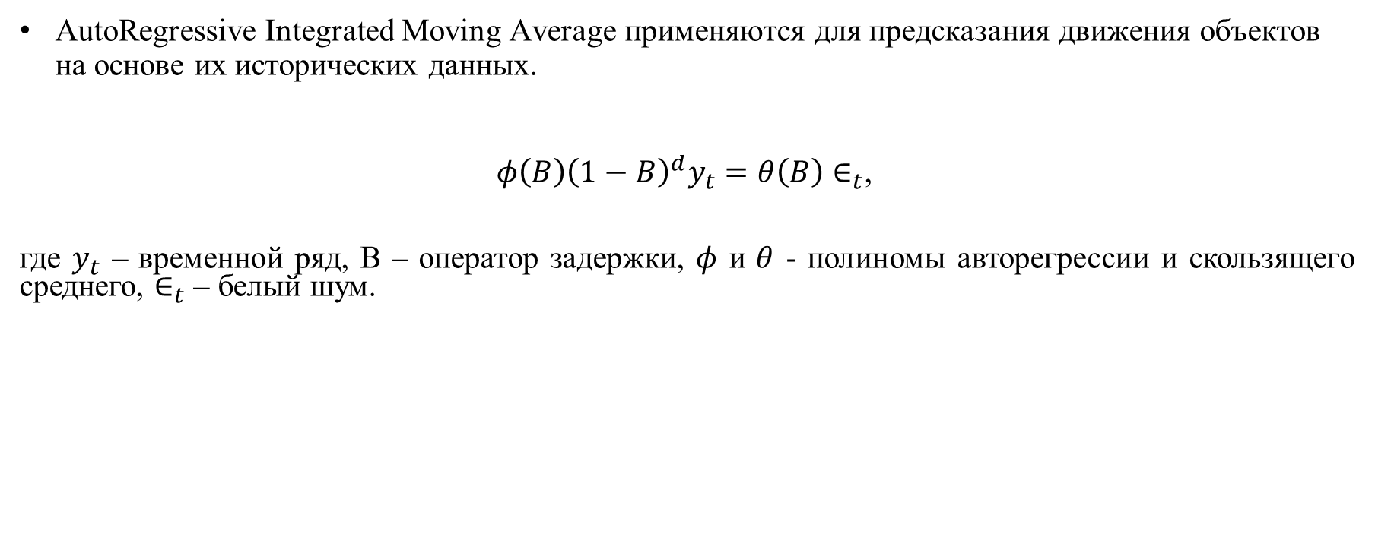
ОБНАРУЖЕНИЕ АНОМАЛИЙ ДВИЖЕНИЯ НА ВИДЕОПОСЛЕДОВАТЕЛЬНОСТИ ПРИ ПОМОЩИ МЕТОДОВ ОБРАБОТКИ ВРЕМЕННЫХ РЯДОВ
AutoRegressive Integrated Moving Average применяются для предсказания движения объектов на основе их исторических данных.
$φ\left(B\right){\left(1−B\right)}^{d}y_{t}=θ\left(B\right)∈_{t}$,
где $y_{t}$ – временной ряд, B – оператор задержки, $φ$ и $θ$ - полиномы авторегрессии и скользящего среднего, $∈_{t}$ – белый шум.

Slide 8
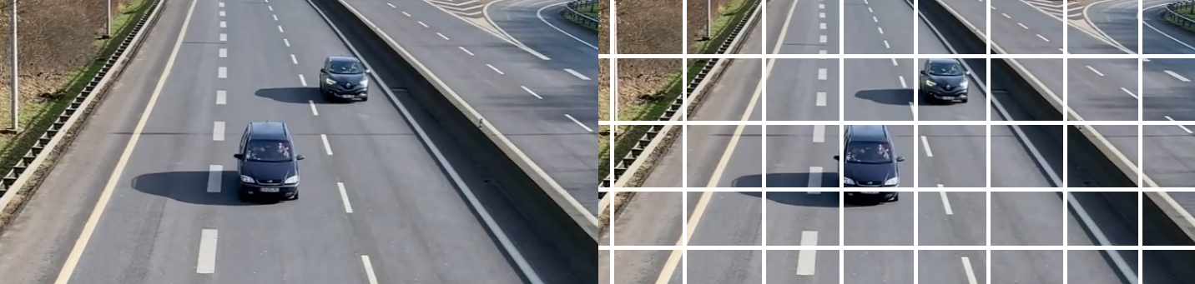
ОБНАРУЖЕНИЕ АНОМАЛИЙ ДВИЖЕНИЯ НА ВИДЕОПОСЛЕДОВАТЕЛЬНОСТИ ПРИ ПОМОЩИ МЕТОДОВ ОБРАБОТКИ ВРЕМЕННЫХ РЯДОВ
You Only Look Once, версия 8 — это современная модель глубокого обучения, предназначенная для задачи детекции и классификации объектов на изображениях и в видеопоследовательностях.
Для каждой ячейки сетки модель применяет свёрточные нейронные сети.
Рисунок 2 – Применение сетки для видеокадра

Slide 9
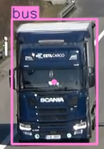
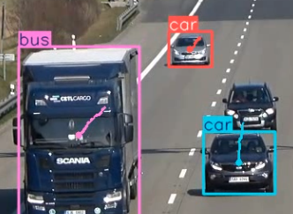
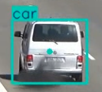
ОБНАРУЖЕНИЕ АНОМАЛИЙ ДВИЖЕНИЯ НА ВИДЕОПОСЛЕДОВАТЕЛЬНОСТИ ПРИ ПОМОЩИ МЕТОДОВ ОБРАБОТКИ ВРЕМЕННЫХ РЯДОВ
Рисунок 3 – Детекция автомобиля
Рисунок 4 – Траектория движения

Slide 10
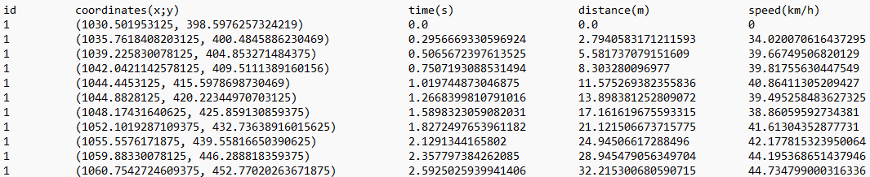
ОБНАРУЖЕНИЕ АНОМАЛИЙ ДВИЖЕНИЯ НА ВИДЕОПОСЛЕДОВАТЕЛЬНОСТИ ПРИ ПОМОЩИ МЕТОДОВ ОБРАБОТКИ ВРЕМЕННЫХ РЯДОВ
Рисунок 5 – Временной ряд

Slide 11
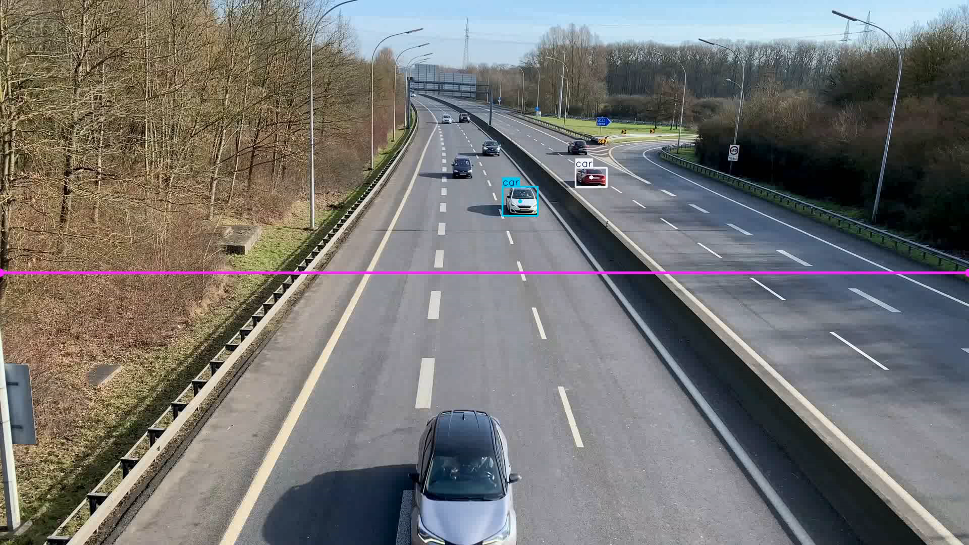
ОБНАРУЖЕНИЕ АНОМАЛИЙ ДВИЖЕНИЯ НА ВИДЕОПОСЛЕДОВАТЕЛЬНОСТИ ПРИ ПОМОЩИ МЕТОДОВ ОБРАБОТКИ ВРЕМЕННЫХ РЯДОВ

Slide 12
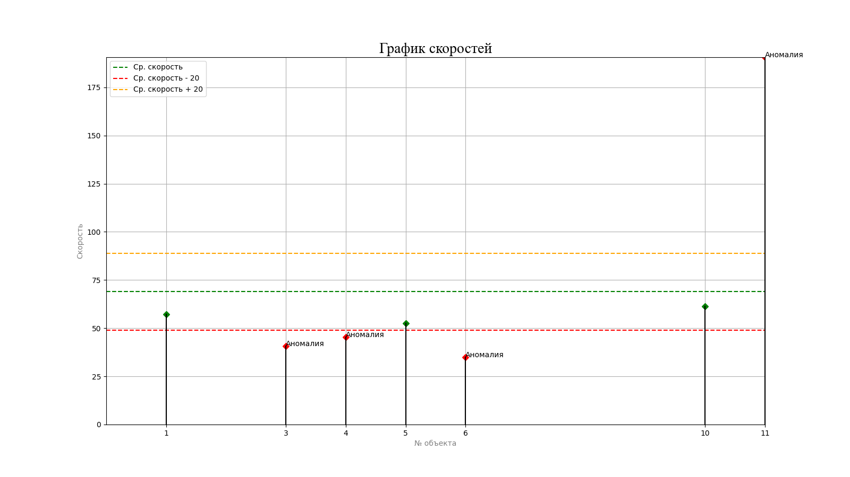
ОБНАРУЖЕНИЕ АНОМАЛИЙ ДВИЖЕНИЯ НА ВИДЕОПОСЛЕДОВАТЕЛЬНОСТИ ПРИ ПОМОЩИ МЕТОДОВ ОБРАБОТКИ ВРЕМЕННЫХ РЯДОВ
Рисунок 6 - Сравнение скоростей

Slide 13
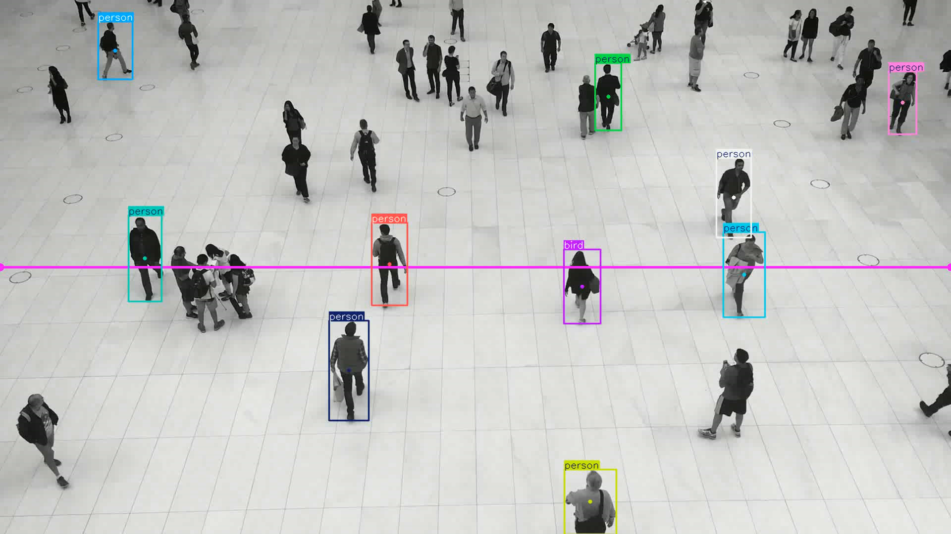
ОБНАРУЖЕНИЕ АНОМАЛИЙ ДВИЖЕНИЯ НА ВИДЕОПОСЛЕДОВАТЕЛЬНОСТИ ПРИ ПОМОЩИ МЕТОДОВ ОБРАБОТКИ ВРЕМЕННЫХ РЯДОВ

Slide 14
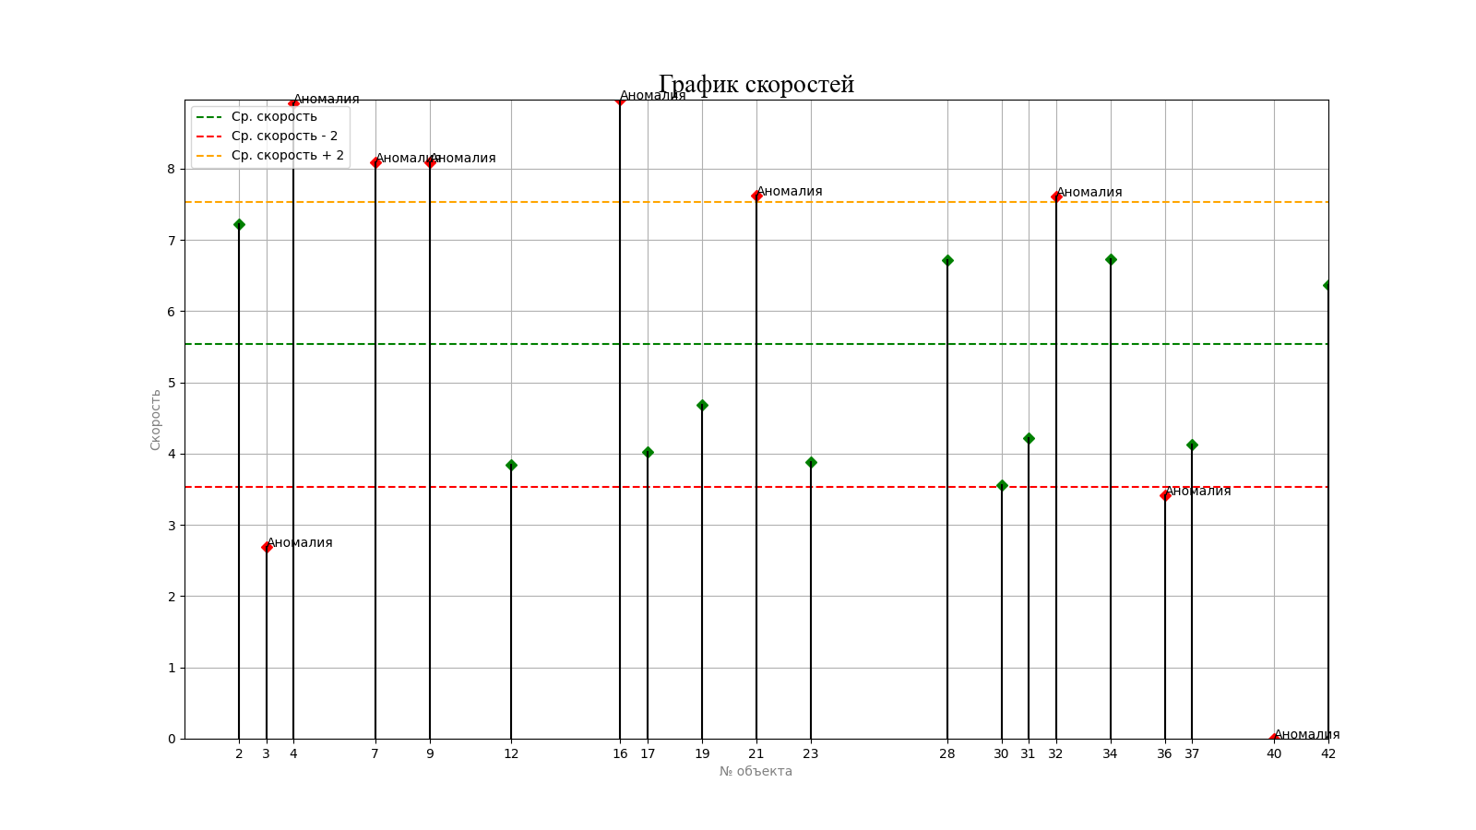
ОБНАРУЖЕНИЕ АНОМАЛИЙ ДВИЖЕНИЯ НА ВИДЕОПОСЛЕДОВАТЕЛЬНОСТИ ПРИ ПОМОЩИ МЕТОДОВ ОБРАБОТКИ ВРЕМЕННЫХ РЯДОВ
Рисунок 7 - Сравнение скоростей

Slide 15
Список использованной литературы
1. Hyndman, R.J. Forecasting: principles and practice [Electronic resource] / R.J. Hyndman, G. Athanasopoulos. – 3rd ed. – Melbourne, Australia : OTexts, 2021. –URL: https://otexts.com/fpp3/.
2. Duong, H.-T. Deep Learning-Based Anomaly Detection in Video Surveillance: A Survey / H.-T. Duong, V.-T. Le, V. T. Hoang // Sensors. – 2023. – Vol. 23, Iss. 11. – Article No. 5024. – 25 p. – DOI: 10.3390/s23115024.
3. FlowNet 2.0: Evolution of Optical Flow Estimation With Deep Networks / E. Ilg [et al.]. // Proceedings of the IEEE Conference on Computer Vision and Pattern Recognition (CVPR). – 2017. – P. 2462–2470. – URL: https://openaccess.thecvf.com/content_cvpr_2017/html/Ilg_FlowNet_2.0_Evolution_CVPR_2017_paper.html.

Slide 16
Заключение
В данной работе были рассмотрены методы для детекции движущихся объектов на видеопоследовательности и методы для обработки временных рядов.
Реализована программа для выявления аномалий на видеопоследовательности.
Проведён анализ полученных результатов.

